Slide 1



مقدمه‌ای بر رسانه‌های اجتماعی
کارگاه
[ماژول ۲ • خدمات ضمن آموزش سواد دیجیتال]

Slide 2



فهرست
01
03
فعالیت ۲.۱ - مقدمه
فعالیت ۲.۳ - خطرات و اقدامات ایمنی در پلتفرم‌های رسانه‌های اجتماعی
02
04
فعالیت ۲.۲ - جستجوی کاربران شبکه‌های اجتماعی
فعالیت ۲.۴ - خلق یک پرسونا

Slide 3


فعالیت ۲.۱.۱
اصطلاحات رسانه‌های اجتماعی

Slide 4




Facebook
Instagram
World’s most used social media platform with over 2.9 billion users
Photo/video platform where users interact through pictures and videos in different formats
پلتفرم‌های اصلی رسانه‌های اجتماعی
YouTube
Tik-Tok
Video hosting platform where users can upload, watch, comment, rate and share uploaded or live videos.
Short-form video sharing platform, mostly used by the young audience 13-24 years old

Slide 5
اصطلاحات عمومی
اصطلاحات عمومی مورد استفاده در پلتفرم‌های مختلف رسانه‌های اجتماعی
  #هشتگ
  خوراک
  دنبال‌کنندگان
  یک کلمه کلیدی یا عبارت که قبل از آن علامت پوند (#) قرار می‌گیرد و برای دسته‌بندی محتوا و قابل دسترس کردن آن استفاده می‌شود.
  جریان اصلی محتوایی که کاربران هنگام ورود به یک پلتفرم رسانه اجتماعی می‌بینند.
  کاربرانی که برای دیدن پست‌ها و به‌روزرسانی‌های شما در رسانه‌های اجتماعی مشترک می‌شوند.
  برچسب گذاری
  اینفلوئنسر
  پرطرفدار
  منشن کردن کاربر دیگر در پست یا نظر خود، که معمولاً به آنها اطلاع می‌دهد.
  کاربری با دنبال‌کنندگان زیاد که می‌تواند بر نظرات و تصمیمات خرید مخاطبان خود تأثیر بگذارد.
  موضوعات، هشتگ‌ها یا محتوایی که در حال حاضر در یک پلتفرم محبوب و به طور گسترده مورد بحث هستند.

Slide 6
اصطلاحات اینستاگرام
اصطلاحات عمومی مورد استفاده در اینستاگرام
STORY
REELS
EXPLORE PAGE
  داستان
  قرقره‌ها
  صفحه کاوش
  یک پست موقت که پس از ۲۴ ساعت ناپدید می‌شود و اغلب برای محتوای غیررسمی‌تر یا محتوای حساس به زمان استفاده می‌شود.
  ویدیوهای کوتاه و جذاب تا ۹۰ ثانیه، مشابه ویدیوهای تیک تاک، که برای سرگرمی یا آموزش استفاده می‌شوند.
  یک صفحه شخصی‌سازی‌شده که در آن کاربران می‌توانند محتوای جدید را بر اساس علایق و فعالیت‌های خود کشف کنند.
HIGHLIGHT
CAROUSEL
BIO
  برجسته کردن
  چرخ فلک
  بایو
  مجموعه‌ای از داستان‌هایی که شما انتخاب می‌کنید تا به طور دائم در پروفایل خود نگه دارید، که اغلب بر اساس موضوعات سازماندهی شده‌اند.
  پستی که شامل چندین عکس یا ویدیو است که کاربران می‌توانند آنها را مرور کنند.
  بخش کوچکی زیر تصویر پروفایل شما که می‌توانید در آن خود یا برندتان را توصیف کنید و یک لینک قرار دهید.

Slide 7
اصطلاحات فیسبوک
اصطلاحات عمومی مورد استفاده در فیسبوک
  صفحه
  گروه
  فید خبری
  یک پروفایل عمومی که برای کسب‌وکارها، برندها، چهره‌های عمومی یا سازمان‌ها ایجاد شده تا با دنبال‌کنندگان خود ارتباط برقرار کنند.
  یک فضای اجتماعی که کاربران می‌توانند در آن به هم بپیوندند و پیرامون علایق یا اهداف مشترک خود تعامل داشته باشند.
  جریان اصلی محتوا در فیس‌بوک که در آن کاربران پست‌های دوستان، صفحاتی که دنبال می‌کنند و تبلیغات را می‌بینند.
  بازارچه
  رویداد
  اشتراک گذاری
  پلتفرم فیسبوک برای خرید و فروش کالا در جوامع محلی.
  قابلیتی که به کاربران یا صفحات اجازه می‌دهد رویدادهای عمومی یا خصوصی ایجاد و تبلیغ کنند.
  عمل بازنشر محتوای شخص دیگری در پروفایل خود، در یک گروه یا با شخصی در یک پیام خصوصی

Slide 8
اصطلاحات یوتیوب
اصطلاحات عمومی مورد استفاده در یوتیوب
  کانال
  پخش زنده
  اشتراک
  پروفایل کاربر در یوتیوب که ویدیوهای او در آن منتشر می‌شود و بینندگان می‌توانند برای به‌روزرسانی‌ها مشترک شوند.
  قابلیتی که به کاربران اجازه می‌دهد محتوای ویدیویی زنده را به صورت بلادرنگ برای مخاطبان خود پخش کنند.
  عمل دنبال کردن یک کانال یوتیوب برای دریافت اعلان‌ها در مورد محتوای جدید.
THUMBNAIL
  کسب درآمد
  لیست پخش
  تصویر بندانگشتی
  فرآیند کسب درآمد از ویدیوها از طریق تبلیغات، عضویت و محتوای حمایت‌شده.
  فهرستی منتخب از ویدیوهایی که به ترتیب پخش می‌شوند و اغلب بر اساس موضوع یا تم سازماندهی شده‌اند.
  تصویری که نشان‌دهنده‌ی یک ویدیو در یوتیوب است و اغلب برای جذب بیننده طراحی می‌شود.

Slide 9
اصطلاحات تیک تاک
اصطلاحات عمومی مورد استفاده در تیک تاک
  خالق
  دوئت
  بخیه
  نحوه فراخوانی کاربران در تیک تاک. با این حال، ویدیوهای کوتاه منحصر به فردی منتشر می‌کند.
  قابلیتی که به کاربران اجازه می‌دهد در کنار یک ویدیوی موجود، یک ویدیو بسازند و از آن برای واکنش به ویدیوی دیگران استفاده کنند.
  قابلیتی که به کاربران اجازه می‌دهد کلیپی از ویدیوی کاربر دیگر را در ویدیوی خود بگنجانند.
  صفحه برای شما (FYP)
  زیرنویس‌ها
  چالش
  فید اصلی تیک تاک، جایی که محتوا بر اساس ترجیحات و رفتار کاربر تنظیم می‌شود.
  فهرستی منتخب از ویدیوهایی که به ترتیب پخش می‌شوند و اغلب بر اساس موضوع یا تم سازماندهی شده‌اند.
  روندی که در آن کاربران در یک فعالیت خاص شرکت می‌کنند، اغلب با استفاده از یک صدا یا هشتگ خاص.

Slide 10

سوالاتی برای تأمل
  آیا این اصطلاحات را می‌دانستید؟
  چه چیز دیگری اضافه می‌کنید؟

Slide 11
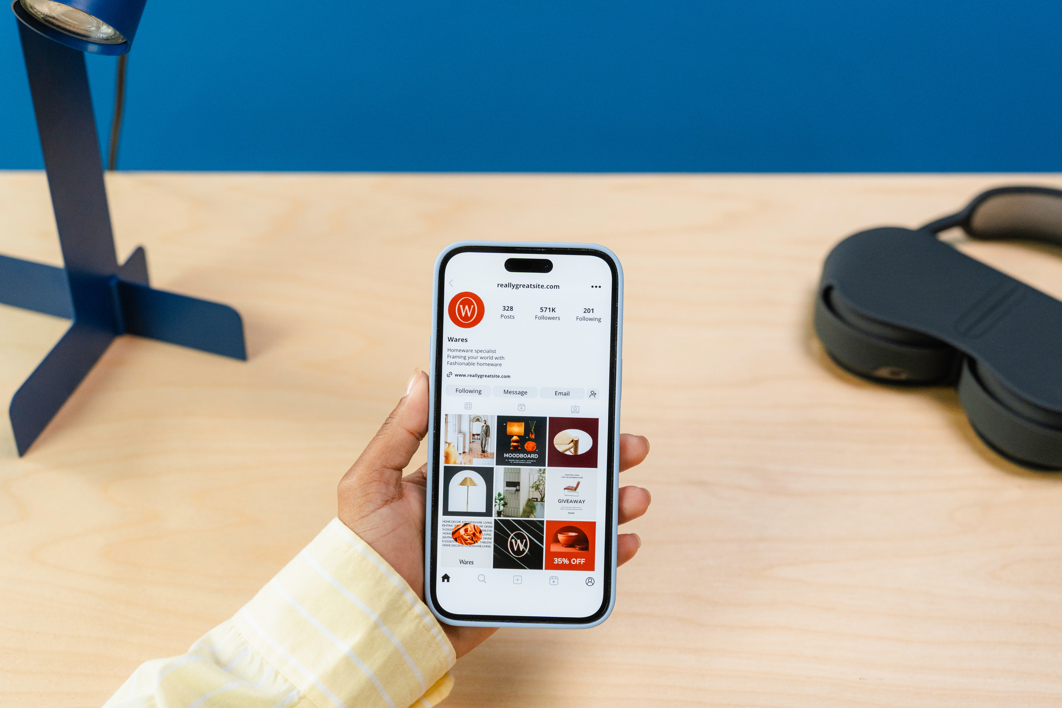

فعالیت ۲.۱.۲
پلتفرم‌های رسانه‌های اجتماعی
نمای کلی

Slide 12

نمای کلی اینستاگرام
  ویژگی‌های کلیدی
  جمعیت‌شناسی
محتوای بصری: در درجه اول بر اشتراک‌گذاری عکس و ویدیو تمرکز دارد.
استوری‌ها: پست‌های موقت که ۲۴ ساعت دوام می‌آورند.
ریلز: ویدیوهای کوتاه و جذاب تا ۹۰ ثانیه.
IGTV: ویدیوهای طولانی تا ۶۰ دقیقه.
هشتگ‌ها: برای دسته‌بندی محتوا و افزایش قابلیت کشف شدن استفاده می‌شوند.
پیام‌های مستقیم (DM): قابلیت پیام‌رسانی خصوصی.
محبوب در بین مخاطبان جوان (۱۸ تا ۳۴ سال).
افزایش استفاده در بین گروه سنی ۳۵ تا ۴۴ سال.

Slide 13


  نقاط قوت
  داستان‌سرایی بصری: ایده‌آل برای ایجاد محتوای جذاب بصری.
تعامل بالا: کاربران از طریق لایک، کامنت و اشتراک‌گذاری با محتوا تعامل دارند.
  بازاریابی تأثیرگذار: بستری قدرتمند برای کمپین‌های مبتنی بر تأثیرگذار.
ابزار قوی برندسازی: عالی برای ساخت و حفظ برند شخصی.
  نقاط ضعف
  وابستگی به الگوریتم: میزان دیده شدن محتوا به شدت به الگوریتم اینستاگرام بستگی دارد.
اشتراک‌گذاری محدود لینک: فقط یک لینک قابل کلیک در بیو مجاز است که ترافیک مستقیم به سایت‌های خارجی را محدود می‌کند.
اشباع محتوا: این پلتفرم بسیار رقابتی است و همین امر، متمایز شدن در آن را چالش‌برانگیز می‌کند.

Slide 14

نمای کلی فیسبوک
  ویژگی‌های کلیدی
  جمعیت‌شناسی
پست‌ها: متن، تصاویر، ویدیوها و لینک‌ها می‌توانند به اشتراک گذاشته شوند.
استوری‌ها: پست‌های موقت که ۲۴ ساعت دوام می‌آورند.
  گروه‌ها: فضاهای خصوصی یا عمومی برای مشارکت جوامع.
  صفحات: توسط کسب‌وکارها، سازمان‌ها و چهره‌های عمومی برای ارتباط با دنبال‌کنندگان استفاده می‌شود.
بازار: قابلیتی برای خرید و فروش اقلام.
مسنجر: برنامه پیام‌رسان یکپارچه برای ارتباط مستقیم.
پایگاه کاربری گسترده در تمام گروه‌های سنی
  به ویژه در بین گروه‌های سنی ۲۵ تا ۵۵ سال به بالا محبوب است.

Slide 15


  نقاط قوت
  دسترسی گسترده: پایگاه کاربری بزرگ و متنوع، آن را به پلتفرمی مناسب برای دسترسی به گروه‌های جمعیتی مختلف تبدیل می‌کند.
ایجاد انجمن: گروه‌ها و صفحات امکان ایجاد و حفظ انجمن‌های فعال را فراهم می‌کنند.
تبلیغات رویداد: عالی برای سازماندهی و تبلیغ رویدادها.
تطبیق‌پذیری: از انواع مختلف محتوا (متن، تصاویر، ویدیوها) پشتیبانی می‌کند.
  نقاط ضعف
  کاهش تعامل جوانان: کاربران جوان‌تر در حال روی آوردن به پلتفرم‌های دیگری مانند اینستاگرام و تیک‌تاک هستند.
چالش‌های الگوریتم: دسترسی ارگانیک می‌تواند به دلیل تغییرات الگوریتمی محدود شود.
نگرانی‌های مربوط به حریم خصوصی: نگرانی‌های مداوم در مورد حریم خصوصی داده‌ها و سوءاستفاده از آنها.
حجم زیاد محتوا: حجم زیاد محتوا می‌تواند منجر به نادیده گرفته شدن پست‌های مهم شود.

Slide 16
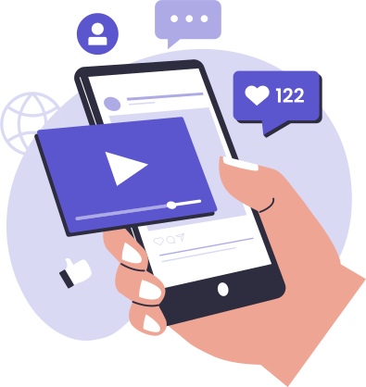
نمای کلی یوتیوب
  ویژگی‌های کلیدی
  جمعیت‌شناسی
ویدیوهای طولانی: ایده‌آل برای آموزش‌ها، ویدئوبلاگ‌ها، وبینارها و محتوای آموزشی.
کانال‌ها: کاربران می‌توانند در کانال‌ها مشترک شوند تا سازندگان مورد علاقه خود را دنبال کنند.
  لیست‌های پخش: ویدیوها را برای مشاهده آسان‌تر، در مجموعه‌هایی سازماندهی کنید.
  پخش زنده: به سازندگان اجازه می‌دهد رویدادها یا جلسات را به صورت زنده پخش کنند.
  نظرات: کاربران می‌توانند از طریق نظرات و بحث‌ها با محتوا تعامل داشته باشند.
طیف سنی گسترده، با محبوبیت ویژه در بین افراد ۱۸ تا ۴۹ ساله.
در سطح جهانی مورد استفاده قرار می‌گیرد و همین امر آن را برای مخاطبان متنوع قابل دسترسی می‌کند.

Slide 17
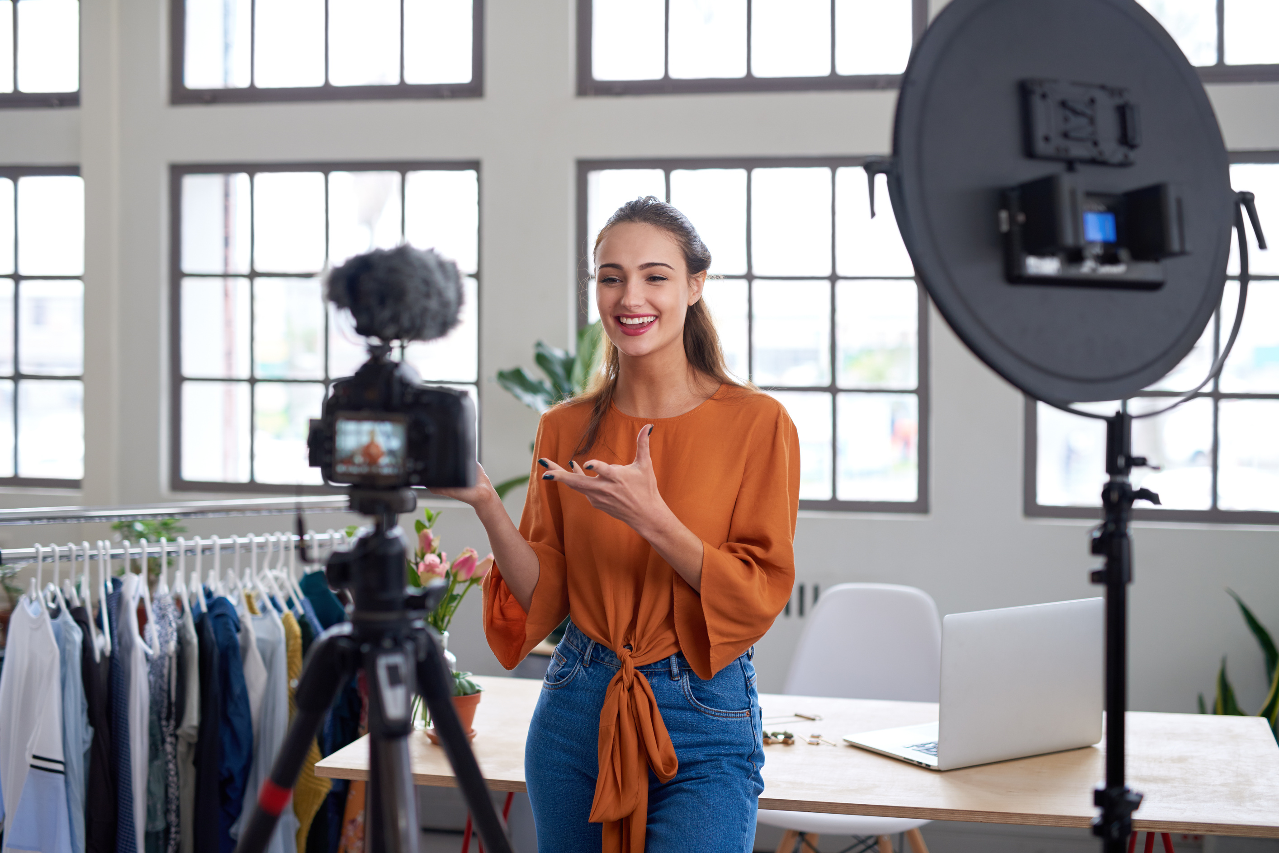
  نقاط قوت
  محتوای آموزشی: این پلتفرم منبعی مطمئن برای آموزش‌ها، سخنرانی‌ها و ویدیوهای آموزشی است.
  قدرت موتور جستجو: به عنوان بخشی از گوگل، ویدیوهای یوتیوب اغلب در نتایج جستجو رتبه بالایی دارند.
محتوای همیشه سبز: ویدیوهای خوب ساخته شده می‌توانند مرتبط باقی بمانند و به مرور زمان به جذب بازدید ادامه دهند.
  نقاط ضعف
  تلاش زیاد برای تولید: تولید محتوای ویدیویی با کیفیت بالا می‌تواند زمان‌بر و نیازمند منابع زیادی باشد.
اشباع محتوا: با حجم عظیمی از محتوا که روزانه آپلود می‌شود، متمایز شدن می‌تواند دشوار باشد.
مدیریت نظرات: مدیریت نظرات و تعاملات اجتماعی می‌تواند چالش‌برانگیز باشد، به‌خصوص برای کانال‌های بزرگ‌تر.

Slide 18
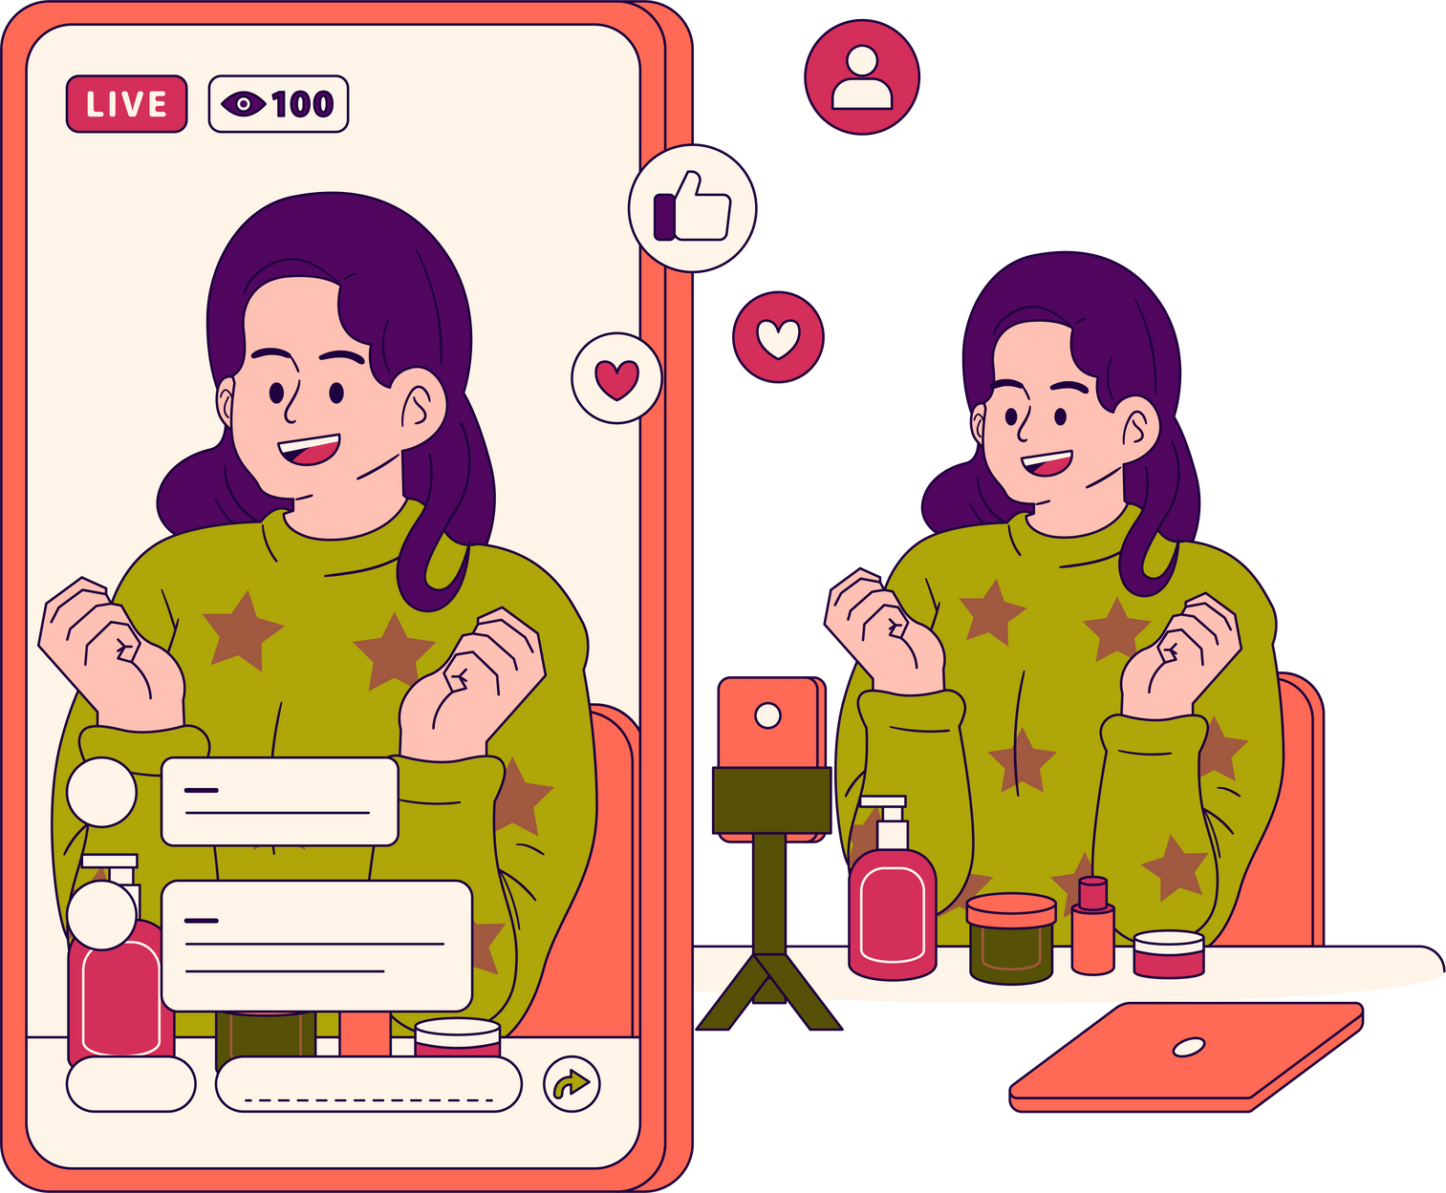
نمای کلی تیک تاک
  ویژگی‌های کلیدی
  جمعیت‌شناسی
ویدیوهای کوتاه: ویدیوهایی تا ۳ دقیقه (محتوای محبوب معمولاً حدود ۱۵ تا ۶۰ ثانیه است).
صفحه برای شما (FYP): فید اصلی تیک تاک، که توسط یک الگوریتم توصیه قدرتمند هدایت می‌شود.
چالش‌ها: کاربران در چالش‌های پرطرفدار شرکت می‌کنند، که اغلب از آهنگ‌ها یا تم‌های خاصی استفاده می‌کنند.
  دوئت‌ها و کوک‌ها: به کاربران اجازه می‌دهد تا با یکدیگر همکاری کنند یا به محتوای سایر کاربران پاسخ دهند.
  فیلترها و جلوه‌ها: ابزارهای مختلف برای بهبود خلاقانه ویدیوها.
تحت سلطه کاربران جوان‌تر (۱۳ تا ۲۴ سال) است.
افزایش محبوبیت در میان جمعیت مسن‌تر (۲۵ تا ۴۴ سال).

Slide 19
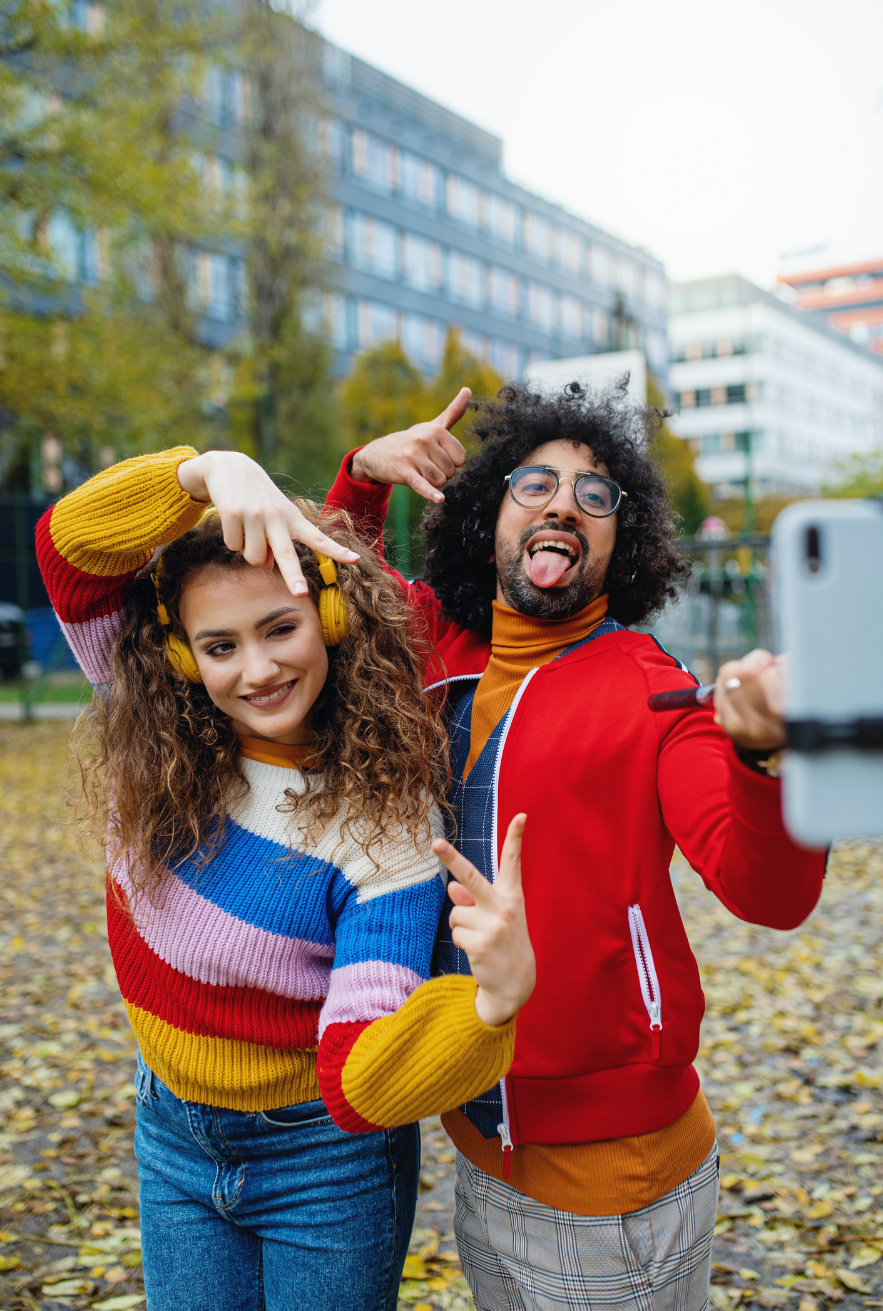

  نقاط قوت
  پتانسیل ویروسی شدن: به دلیل الگوریتم تیک تاک، محتوا می‌تواند به سرعت ویروسی شود.
  بیان خلاقانه: خلاقیت و آزمایش با محتوا را تشویق می‌کند.
  تعامل بالا: کاربران زمان قابل توجهی را در برنامه می‌گذرانند که منجر به نرخ تعامل بالا می‌شود.
  محتوای متنوع: از حوزه‌های مختلف محتوا، از سرگرمی گرفته تا آموزش، پشتیبانی می‌کند.
  نقاط ضعف
  طول عمر کوتاه محتوا: با تغییر سریع روندها، محتوا می‌تواند به سرعت فراموش شود.
  جمعیت‌شناسی محدود: به شدت به سمت مخاطبان جوان‌تر متمایل است، که ممکن است اثربخشی آن را برای جمعیت‌شناسی مسن‌تر محدود کند.
نگرانی‌های مربوط به حریم خصوصی: نگرانی‌های مداومی در مورد حریم خصوصی داده‌ها، به ویژه برای کاربران جوان‌تر، وجود دارد.

Slide 20
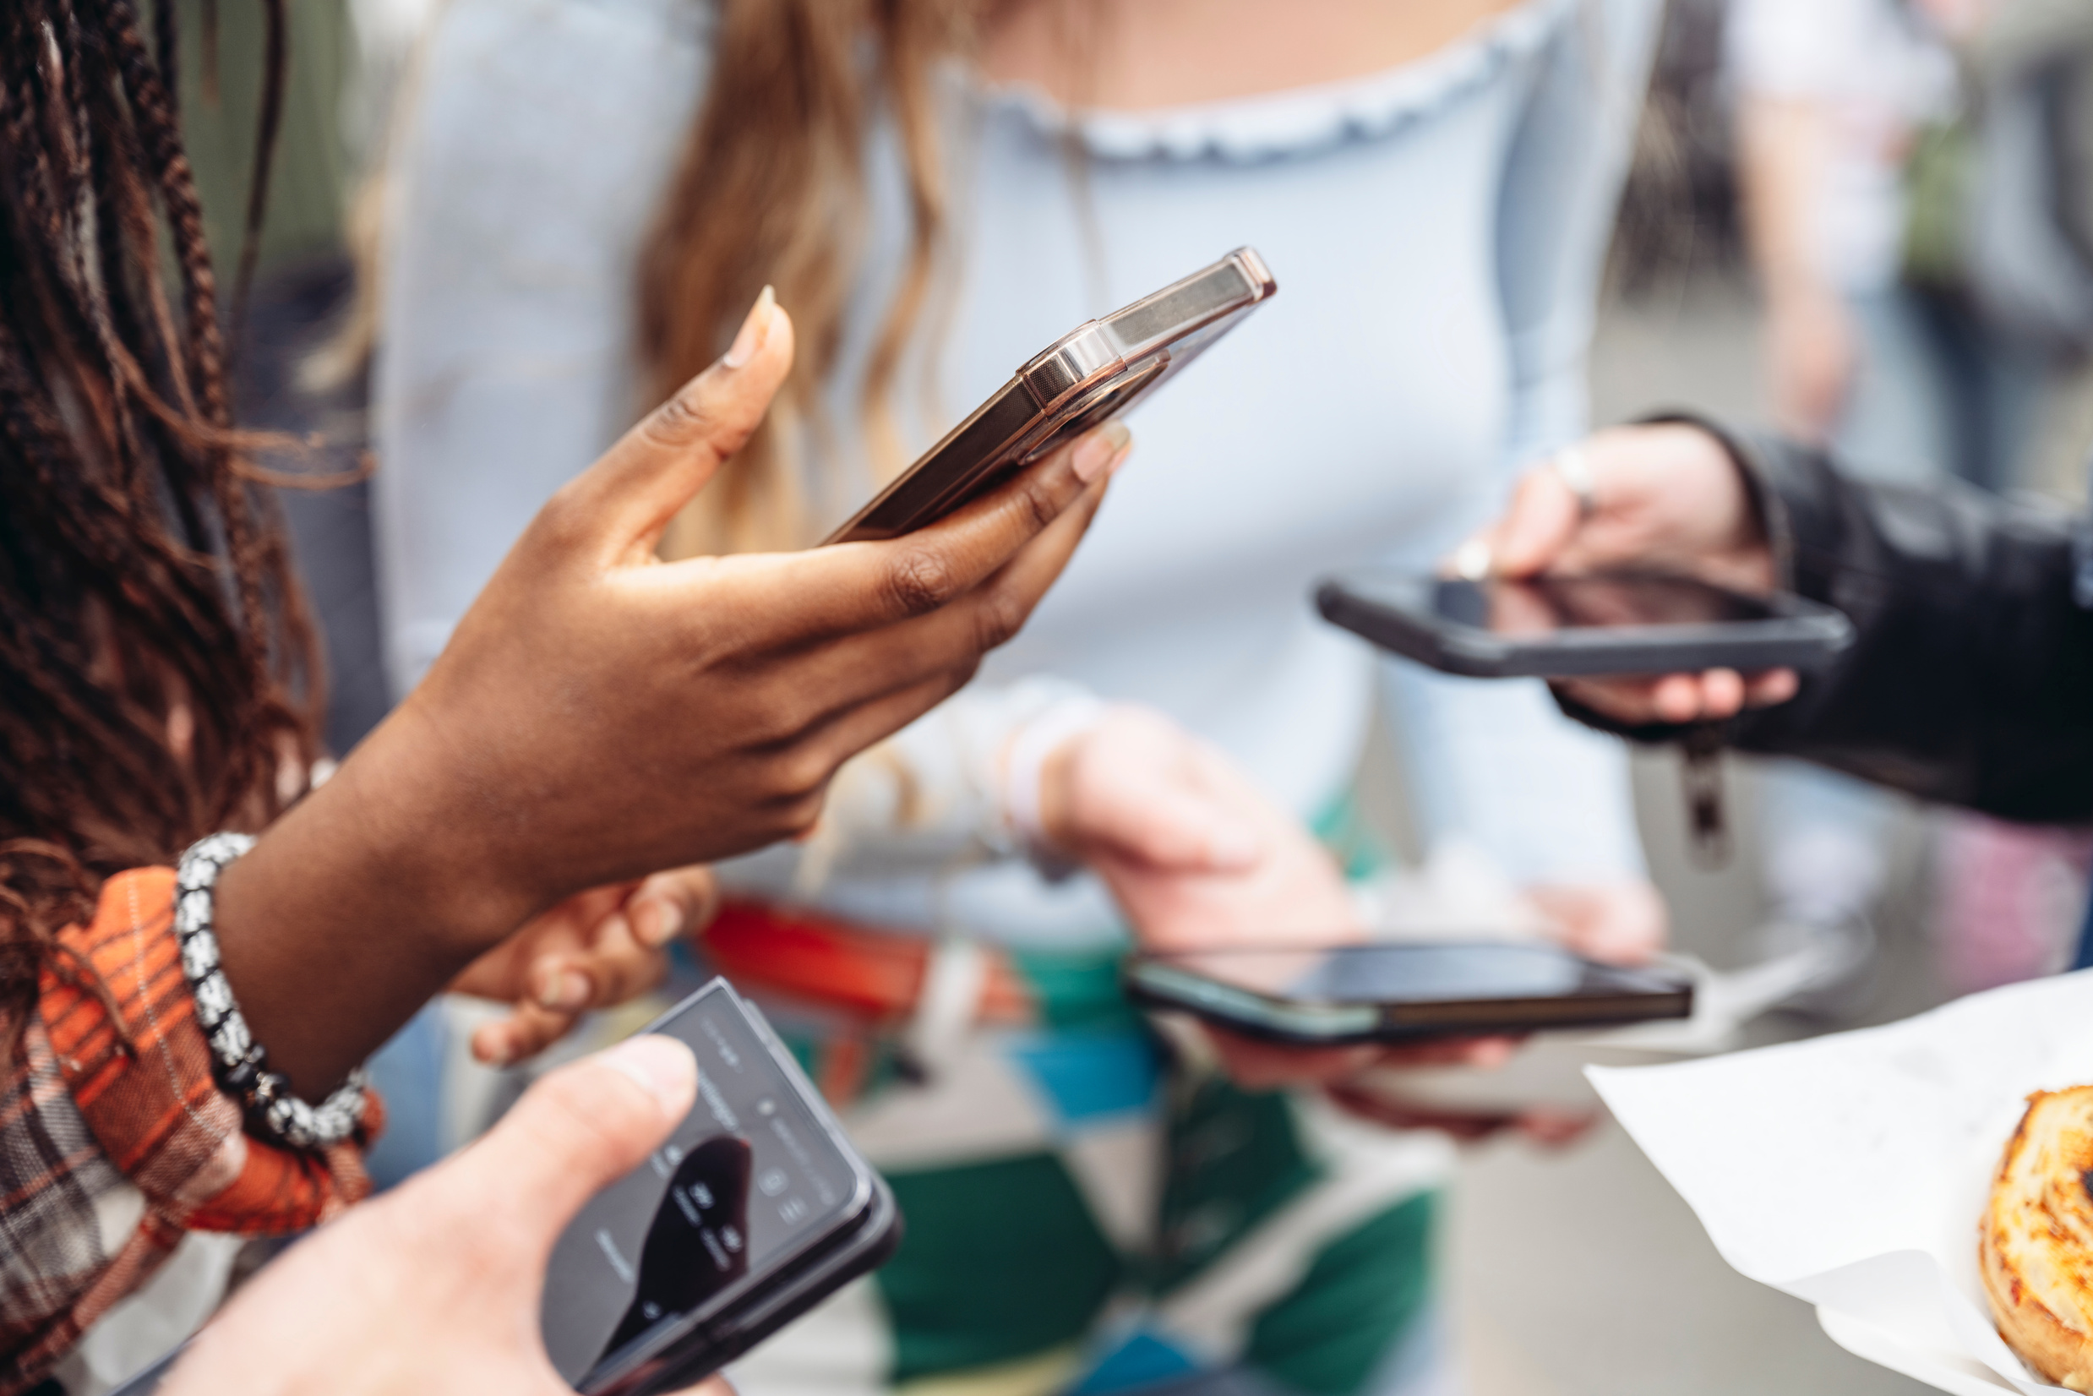
فعالیت ۲.۲
جست‌وجوی گنج در رسانه‌های اجتماعی

Slide 21

تکلیف
گروه را به ۴ قسمت تقسیم کنید و به هر گروه یک پلتفرم رسانه اجتماعی اختصاص دهید.
برگه‌ها را به هر گروه بدهید. آنها 30 دقیقه فرصت دارند تا وظایف را انجام دهند و سپس باید نتایج خود را ارائه دهند.

Slide 22

فعالیت ۲.۳.
خطرات رسانه‌های اجتماعی و اقدامات ایمنی

Slide 23

تکلیف
گروه را به ۴ نفر یا بیشتر تقسیم کنید و به هر گروه یک سناریو بدهید و از آنها بخواهید که بر اساس سوالاتی که در هر برگه دارند، در گروه بحث کنند. آنها ۲۰ دقیقه فرصت دارند.

Slide 24
مسائل اصلی ایمنی در رسانه‌های اجتماعی
اینستاگرام
فیسبوک
تیک تاک
یوتیوب
نقض حریم خصوصی
اطلاعات نادرست و اخبار جعلی
چالش‌ها و روندهای پرخطر
مسائل مربوط به حق نشر
قلدری سایبری
حریم خصوصی داده‌ها
تجاوز به حریم خصوصی
کلاهبرداری‌ها
فشار اینفلوئنسرها
کلاهبرداری و فیشینگ(دزدی اطلاعات)
محتوای نامناسب
سخنان نفرت‌انگیز در نظرات

Slide 25

فعالیت ۲.۴.
ساخت یک پرسونا

Slide 26


پرسونا چیست؟
  پرسونا یک پروفایل خیالی است که بر اساس مخاطب ایده‌آل و واقعی شما ساخته می‌شود. این پروفایل بر اساس تحقیقات قبلی و بینش‌های زندگی واقعی ایجاد می‌شود.
  این پیشینه، نیازها، اهداف، چالش‌ها، عادات، رفتارها و انگیزه‌های آنها را شرح می‌دهد، بنابراین می‌توانید آنها را بهتر درک کنید و محتوایی ایجاد کنید که با آنها ارتباط برقرار کند.
  به شما کمک می‌کند:
  دنیا را از زاویه دید آنها ببینید
  پلتفرم و قالب مناسب را انتخاب کنید
  به شیوه‌ای که آنها بفهمند و ارتباط برقرار کنند، ارتباط برقرار کنید

Slide 27

تکلیف
گروه را به گروه‌های کوچک‌تر تقسیم کنید و هر گروه یک برگه حاوی الگویی برای ایجاد یک پرسونا دریافت می‌کند.
هر گروه بر اساس افرادی که معمولاً با آنها کار می‌کنند و می‌خواهند از طریق ارتباطاتشان به آنها دسترسی بهتری پیدا کنند، یک شخصیت برای خود ایجاد می‌کند.

Slide 28

نمونهٔ پرسونا
  نام: اولنا
  اطلاعات اولیه: ۳۵ ساله - اوکراینی، ۴ ماه پیش آمده، با پسر نوجوانش زندگی می‌کند. اوکراینی، لهستانی در حد مبتدی و کمی انگلیسی صحبت می‌کند.
  مشخصات و دستگاه‌های دیجیتال: آیفون (مدل میان‌رده) با سیم‌کارت اعتباری؛ وای‌فای عمومی رایگان گهگاه.
  مهارت‌های دیجیتال: متوسط ​​- می‌تواند از فیس‌بوک، اینستاگرام، تلگرام، یوتیوب استفاده کند؛ به راحتی برنامه‌ها را دانلود می‌کند؛ همیشه در مورد تنظیمات حریم خصوصی مطمئن نیست.
  برنامه روزانه و زمان آنلاین بودن: پاره وقت در یک فروشگاه محلی کار می‌کند، بیشتر در زمان ناهار و عصرها (در مجموع ۱ تا ۲ ساعت) آنلاین است.
  اهداف و انگیزه‌ها (۳ مورد برتر): بهبود مهارت‌های زبان محلی (لهستانی)، یافتن فرصت‌های شغلی و آموزش‌های حرفه‌ای، ارتباط با دوستان و خانواده در اوکراین، اطلاع‌رسانی در مورد رویدادهای محلی و منابع اجتماعی
  چالش‌ها (۳ مورد برتر): شبکه اجتماعی محلی محدود، عدم اطمینان در مورد اطلاعات آنلاین قابل اعتماد، نگرانی در مورد کلاهبرداری‌های آنلاین و اطلاعات نادرست، گاهی اوقات مشکل در پیمایش وب‌سایت‌های دولتی به زبان محلی

Slide 29

نمونهٔ پرسونا
  منابع و شبکه‌های معتبر: گروه‌های فیسبوک جامعه اوکراینی، کانال‌های تلگرام سازمان‌های مردم‌نهاد،
  ترجیحات محتوا: ویدیوهای کوتاه و آموزنده (۱ تا ۳ دقیقه) با زیرنویس اوکراینی، اینفوگرافیک‌ها با آیکون‌های ساده و متن کم، راهنماهای تصویری گام به گام، لحن مثبت و دلگرم‌کننده
  نگرانی‌های مربوط به حریم خصوصی و ایمنی: از ارسال موقعیت مکانی شخصی به صورت زنده خودداری می‌کند، عکس‌ها را به صورت گزینشی، بیشتر با دوستان نزدیک/خانواده، به اشتراک می‌گذارد، می‌خواهد زندگی شخصی و کاری را در فضای آنلاین از هم جدا نگه دارد
  ۲-۳ پلتفرم برتر که احتمالاً از آنها استفاده می‌کنند: اینستاگرام (دنبال کردن صفحات مهاجران اوکراینی، رویدادهای محلی، اطلاعیه‌های شغلی، محتوای آشپزی/خودت انجام بده)، تیک تاک (نکات زبانی، ترفندهای زندگی، ویدیوهای انگیزشی، خلاصه اخبار)
ایده‌های محتوایی:
۱. اینستاگرام ریل به زبان اوکراینی: «۳ رویداد محلی رایگان این هفته» با عکس و زیرنویس.
۲. ویدیوی تیک تاک (زیر ۳۰ سال): «عبارات ساده لهستانی برای خرید» با متن روی صفحه.
۳. هایلایت‌های استوری اینستاگرام: «کمک به اوکراینی‌ها» با منابعی برای مسکن، شغل و دوره‌های زبان.

Slide 30

پرسش‌هایی برای اندیشیدن
  هنگام خلق پرسونا، چه بینش‌های جدیدی در مورد گروه هدف خود به دست آوردید؟
  چگونه فکر کردن از دیدگاه پرسونا، نحوه برنامه‌ریزی محتوا را تغییر می‌دهد؟
  چه اقداماتی می‌توانید انجام دهید تا مطمئن شوید محتوای شما محترمانه و از نظر فرهنگی حساس است؟

Slide 31


با بودجه اتحادیه اروپا. با این حال، دیدگاه‌ها و نظرات بیان شده صرفاً متعلق به نویسنده(گان) است و لزوماً منعکس کننده دیدگاه‌های اتحادیه اروپا یا آژانس اجرایی آموزش و فرهنگ اروپا (EACEA) نیست. نه اتحادیه اروپا و نه EACEA مسئولیتی در قبال آنها ندارند.
شماره پروژه: 2023-1-PL01-KA220-ADU-000156610
اطلاعات بیشتر در مورد پروژه:
https://www.remcreadwomen.eu/

Slide 32
«رویاپردازی را متوقف کن
و شروع کن
انجام دادن»

